Slide 1
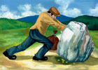
ПРЕПРЕКА НА ПУТУ
-Поучна прича-
На основу приче из СВЕТОСАВСКОГ ЗВОНЦА презентацију направио вјероучитељ Драган Ђурић

Slide 2
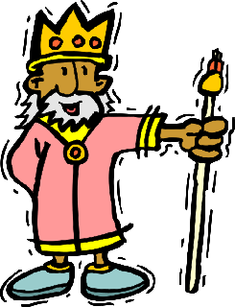
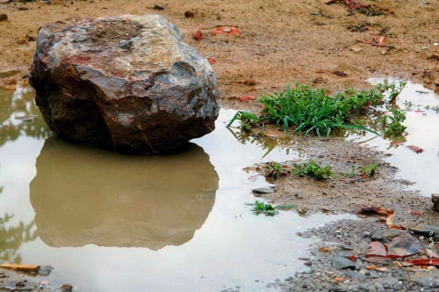
У стара времена један je краљ на сред пута поставио огроман камен.
Потом се сакрио да види ко ће камен да помјери и ослободи пут.

Slide 3
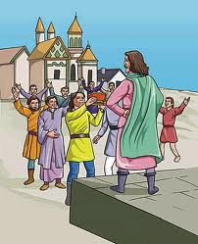
Многи су трговци с муком пролазили тим путем. Возили су кола и кочије около кроз шуму и шипражје, али нико од њих није ни помислио да камен уклони и пут ослободи.
Почели су да се жале на краља и оптуживали га да не води рачуна о стању на путевима. Сви су грдили, а посла се нико није прихватао.

Slide 4
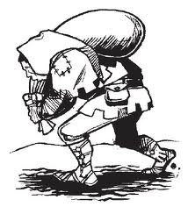
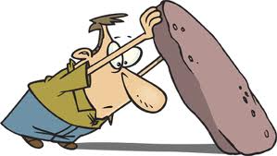
Потом је наишао сељак носећи огроман џак. Кад је видео стијену на сред пута, спустио је свој терет и покушао да каменчину склони.
Много се намучио, али је успио да одгурне стијену у страну и ослободи пут.

Slide 5
Када се сагнуо да узме свој џак, видио је на путу, у плитком удубљењу које је стена раније прекривала, кожну кесу из које су се пресијавали златници.
Поред кесе је био и неки папир. Помислио је да ће му тај папир открити чији је то новац. Узео га је и прочитао да краљ тим златом награђује онога ко склони стену с пута.

Slide 6
Тако је овај сељак научио оно што многи од нас никад не науче:
препрека је заправо прилика да побољшамо своје стање и да постанемо срећнији људи.

